Slide 1
DL²: 针对安卓动态加载的隐私泄漏检测工具
南京大学
报告人：杨宇飞
指导老师：潘敏学，张天，李宣东
Notes:
老师同学们大家好，今天我要演示的是我们针对安卓动态加载的隐私泄漏检测工具DL²
我是报告人杨宇飞，来自南京大学，指导老师是潘敏学，张天

Slide 2


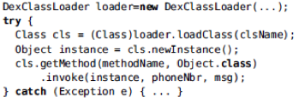
研究背景
安卓系统
最主流移动系统平台
产生大量移动应用
隐私泄漏
最常见的恶意行为之一
保护用户隐私至关重要
安全隐患
解决
动态加载
运行时加载外部代码或资源
恶意行为隐藏在外部代码
传统检测方法
静态污点分析
动态污点分析
×
Notes:
首先，我来简单介绍一下研究背景
近年来，Android 已经成为了目前最主流的移动系统平台
其中也产生了大量的移动应用
这些应用在方便了人们的学习生活的同时，也给用户带来安全隐患。
隐私泄漏问题是最为常见的恶意行为之一，恶意应用可能利用获取到的隐私给用户带来巨大的危害
对于这一问题，传统的解决方法主要有：..和..
这些方法可以在很大程度上解决隐私泄漏的问题
但是安卓提出了动态加载的机制，他可以利用类加载器的方法，加载外部代码或资源
恶意应用就可能利用该机制将恶意行为隐藏在外部代码中，从而给传统的检测方法带来挑战

Slide 3
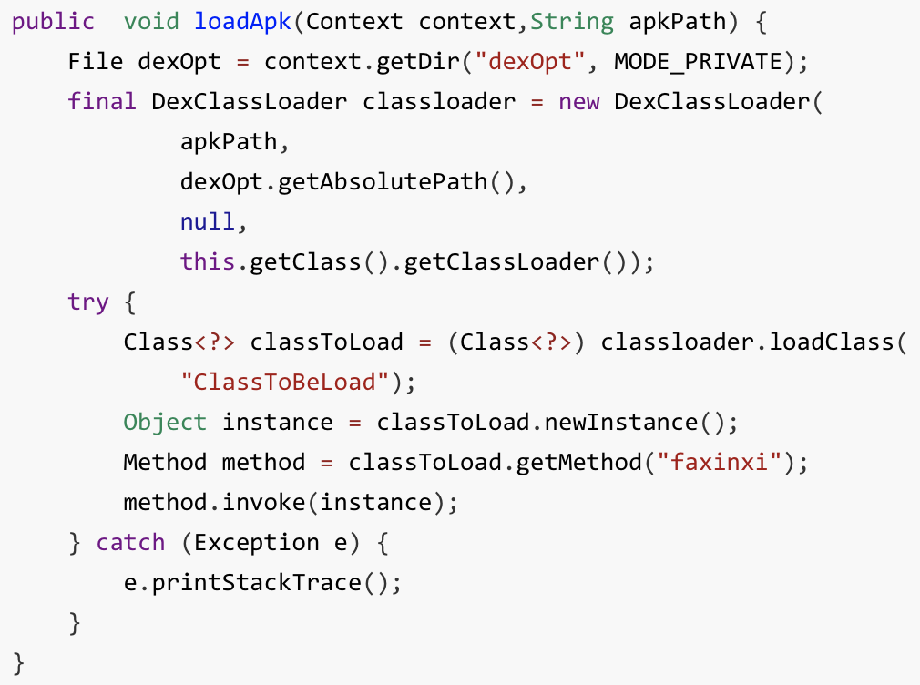
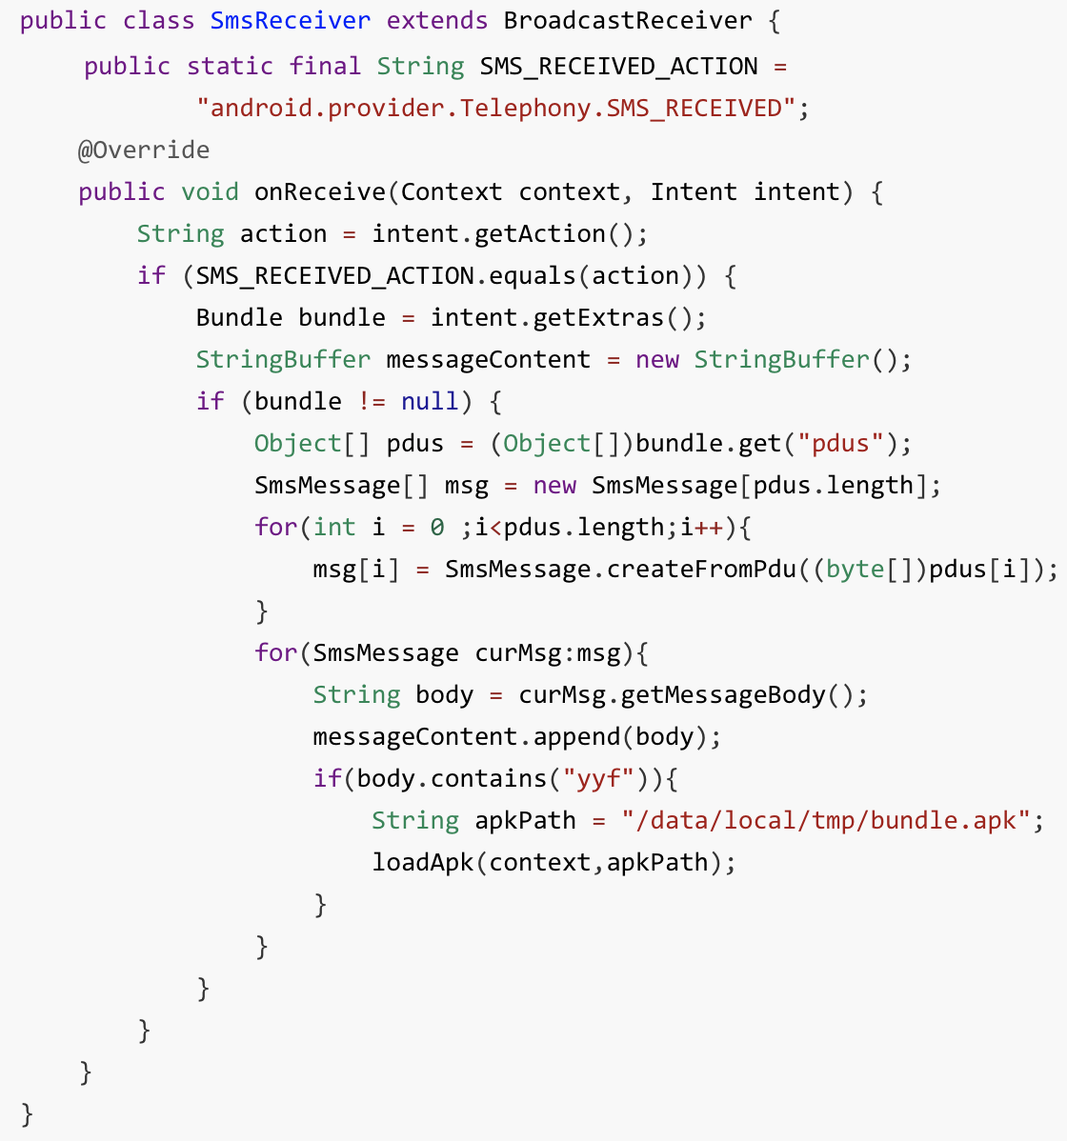
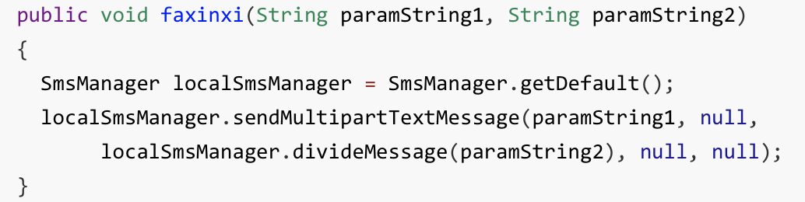
利用ClassLoader隐私泄漏实例
动态加载过程
调用外部方法
Notes:
下面 我们用一个实例来简单的说明
这是一个接收短信的方法，其中可以调用一个动态加载过程，
然后会利用动态加载调用一个外部的方法，将收到的短信发送出去；
这样就利用动态加载执行了一个隐私泄露的行为；
那么这样的机制就让传统的检测方法无法很好的解决，首先静态污点分析只会对应用内部的代码进行检测，无法获得动态加载执行的方法，也就没有办法对其进行检测；
动态分析虽然可以对动态执行的执行行为进行检测，但是程序往往是具有多个分支的，利用动态分析的方法覆盖所有分支往往需要比较大的开销；
那么像这个例子中展示的隐藏在分支中的动态加载行为就比较难以触发。

Slide 4
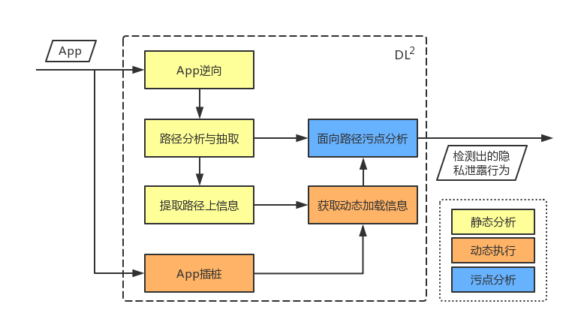
实现方法
DL²方法架构
Notes:
那么要解决动态加载带来的隐私泄漏问题，我们提出了我们的方法框架；
里面主要包含静态分析，动态执行和污点分析三个部分
下面，我们来具体介绍一下我们的实现过程

Slide 5
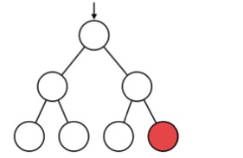
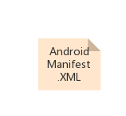

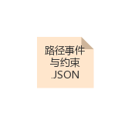
实现方法
静态分析
确定分析入口
DCL Code
调用序列
DCL Code
路径信息
Notes:
我们首先对应用进行了逆向，得到字节码文件，配置文件等文件
由AndroidManifest确定分析入口
由入口点生成函数调用图，将动态加载的api设为我们的目标点
得到由入口点到动态加载的调用序列
提取调用序列的控制流路径
保存路径上的事件和约束（保存这些信息为了后续分析使用）
例如，如果动态加载在某个 Activity 的 onCreate()中被调用，我们通过分析，会将保存该 Activity 创建事件;
或者在某个 Activity 的 onClick 事件中调用了动态加载，则会依次记录 Activity 创建和点击事件。
同时，我们还会保存路径上要触发动态加载所需要满足的约束，例如，
在我们的例子中，只有当短信内容满足一定约束时才会触发动态加载行为，那么，我们就会将这条路径上的约束保存下来。

Slide 6
实现方法
动态执行
在动态加载的位置进行插桩
求解约束，生成事件输入值
执行相应的输入事件
Notes:
插桩：将动态加载的文件下载到本地；记录加载的文件，类和方法名
然后利用静态分析保存的路径约束，对其进行求解，得到事件的输入值
DexClassLoader函数中需要文件路径参数，然后我们截取这个参数，将该路径文件下载到本地；同理，截取loadClass和getMethod中的参数，得到加载的类名和方法名
根据静态分析信息，调用事件onReice对应广播事件，
由刚刚的例子可以看出仅靠输入事件往往不足以正确的触发我们希望的位置，因此需要我们对路径上对约束进行求解，生成事件输入
Adb（Android Debug Bridge）是安卓提供可以与安卓模拟器命令行交互的工具，也就是说我们想对模拟器进行什么操作都可以通过命令行的方式执行，比如开启一个Activity，Service等，
所以，我们利用它直接的执行我们分析得到的事件，发送一个短信内容满足约束的短信
这样就可以触发动态加载，保存动态加载的文件及其调用的类名和方法名

Slide 7
实现方法
面向路径的污点分析
在单路径上对敏感数据进行追踪
发现动态
加载调用
结果返回
基于FlowDroid进行修改
修改FlowDroid输入
修改分析入口点
对调用方法的参数和
返回值进行污点的传播
获取对应的动态
加载信息
对动态加载外部
方法进行污点分析
Notes:
然后，我们提出了一中面向路径的污点分析方法，
我们首先对第一步静态分析得到路径进行数据流分析，追踪这条路径上隐私数据的传播
路径上出现动态加载时，我们会根据动态执行保存下来的动态加载信息，找到调用的方法，然后利用我们基于FlowDroid实现的FlowDroid-M组件，对外部加载方法进行污点分析，并返回分析结果
经过这种方式实现在app路径和动态加载方法之间敏感数据的追踪，实现对利用动态加载进行隐私泄漏这一问题的检测

Slide 8
实验评估
Data Set
Mystique-S^{[1]}对恶意应用进行分析，提取出恶意应用模型
GooglePlay和F-Droid中选取热门应用进行二次构造
得到88个用动态加载进行隐私泄漏的应用，共插入2578 个隐私泄漏问题
实验对比工作
TaintDroid
DyDroid
[1] Y. Xue, G. Meng, Y. Liu, T. H. Tan, H. Chen, J. Sun, and J. Zhang, “Auditing anti-malware tools by evolving android malware and dynamic loading technique.,” IEEE Trans. Information Forensics and Security, vol. 12, no. 7, pp. 1529–1544
Notes:
在我们对实验评估阶段，
我们首先选找到了恶意应用数据集Drebin，随机选取了其中50个包含动态加载的应用，其中23个无法正常运行，24个均为小说应用使用动态加载加载广告，我们认为Drebin不适合作为我们的实验数据集
我们发现了Mystique-S这份工作，该工作通过分析大量恶意软件构建了一个恶意应用的元模型
我们基于模型的构造恶意应用，对现实中热门应用进行来二次构造，在不同的位置插入会执行隐私泄漏的动态加载代码
我们的方法首先对一个应用分析其与隐私相关的权限，确定注入的攻击类型，然后根据恶意应用元模型，在模型中定义攻击的位置插入该类型的隐私泄漏攻击。
得到88个实验应用，共插入来2578个问题
然后我们选择了动态污点分析工具TaintDroid和对动态加载的隐私泄漏检测工具DyDroid进行比较
在这个实验集上对我们的工作和其他相关工作进行来评估

Slide 9
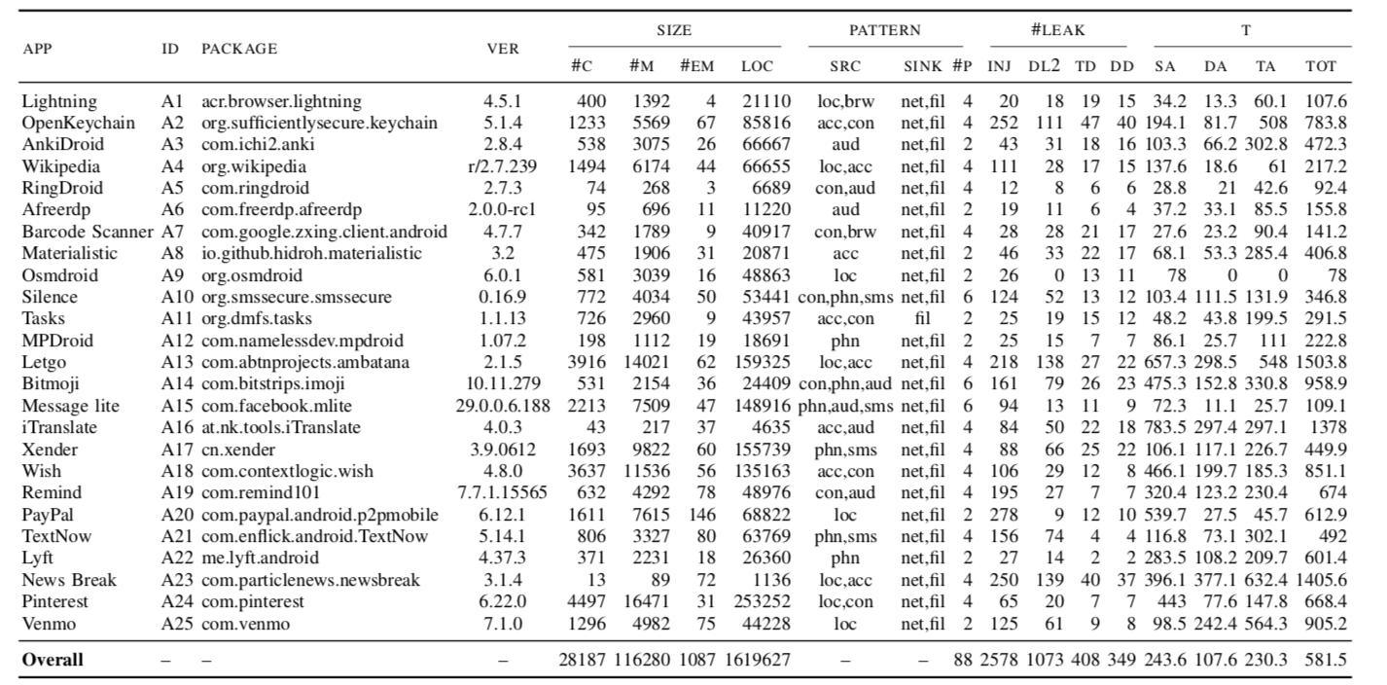
实验评估
APP信息
泄漏类型
检测结果
时间
DL²检测结果

Slide 10
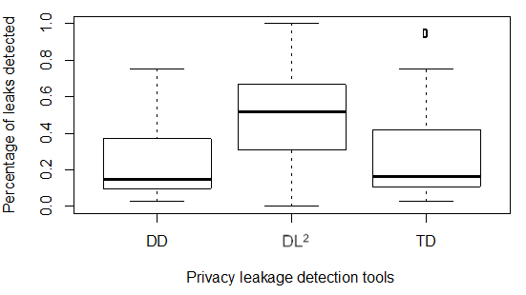
实验评估
DL²检测结果
检测出数据集中42%的泄漏，约其他两种的2.6倍和3倍
Notes:
这张图表示的是三种工具对于每个应用隐私泄漏检测的结果百分比分布

Slide 11
实验评估
DL²执行效率
Per App: 581.5s Per Leaks: 18.8s
Notes:
然后，对工具的运行时间进行了统计，
On average, it takes DL2 581.5 seconds to process one subject app and 18.8 seconds to detect one privacy leak hidden by DCL.
左边表示的是每个应用的平均检测时间分布，右边表示每个泄漏的平均检测时间分布
我们在时间上的优势并不是因为十分突出，但所需时间仍然是用户可接受范围内

Slide 12
总结
利用静态分析指导动态执行
动态执行增强静态污点分析的能力
DL²针对动态加载引发的隐私泄露问题取得更好的检测效果
Notes:
利用静态分析的结果指导动态执行，更有效的触发动态加载行为
动态执行保存的结果可以被用来进行静态分析，从而增强原有静态污点分析的能力
我们的工具针对动态加载引发的隐私泄漏问题取得了更好的检测效果

Slide 13
谢 谢！
Notes:
项目还处于设计阶段，欢迎老师同学提出宝贵意见
下面我为大家演示一下我们的工具，目前我们的工具还处在原型阶段；
我们可以在ide中设置要检测的安卓应用文件路径，这里我们设置的是一个含有动态加载隐私泄漏行为的一个应用
点击运行之后就会开始进行分析，经过逆向，静态分析和动态执行之后，我们可以得到刚刚介绍的一系列中间文件；
然后利用这些中间文件，我们可以开始我们的污点分析的工作，同样在ide中点击运行就可以开始检测过程，
最终，我们可以得到我们的检测结果，对利用动态加载引发的隐私泄漏行为进行检测。

Slide 14
实验评估
GooglePlay和F-Droid中选取25个热门应用进行二次构造
APP | Src | Sink | INJ
wikipedia | ACCOUNT | FILE | 28
 | ACCOUNT | INTERNET | 29
 | LOCATION | FILE | 26
 | LOCATION | INTERNET | 28
Notes:
在我们对实验评估阶段，
我们首先选找到了恶意应用数据集Drebin，随机选取了其中50个包含动态加载的应用，其中23个无法正常运行，24个均为小说应用使用动态加载加载广告，我们认为Drebin不适合作为我们的实验数据集
我们发现了Mystique-S这份工作，该工作通过分析大量恶意软件构建了一个恶意应用的元模型
我们基于模型的构造恶意应用，对现实中热门应用进行来二次构造，在不同的位置插入会执行隐私泄漏的动态加载代码
我们的方法首先对一个应用分析其与隐私相关的权限，确定注入的攻击类型，然后根据恶意应用元模型，在模型中定义攻击的位置插入该类型的隐私泄漏攻击。

Slide 15
Notes:
下面我为大家演示一下我们的工具，目前我们的工具还处在原型阶段；
我们可以在ide中设置要检测的安卓应用文件路径，这里我们设置的是一个含有动态加载隐私泄漏行为的一个应用
点击运行之后就会开始进行分析，经过逆向，静态分析和动态执行之后，我们可以得到刚刚介绍的一系列中间文件；
然后利用这些中间文件，我们可以开始我们的污点分析的工作，同样在ide中点击运行就可以开始检测过程，
最终，我们可以得到我们的检测结果，对利用动态加载引发的隐私泄漏行为进行检测。

